Slide 1


Defesa de mestrado
Estratégias bio-inspiradas aplicadas em problemas discretos com muitos objetivos
Autor: Tiago Peres França
Orientadora: Gina Maira Barbosa de Oliveira
Co-orientador: Luiz Gustavo Almeida Martins

Slide 2

Introdução
Otimização multiobjetivo:
Otimização: maximizar ou minimizar um aspecto do problema.
múltiplas funções para minimizar ou maximizar;
Qual solução é melhor? Dominância de Pareto;
Fronteira de Pareto
Algoritmos Bio-inspirados
Otimização many-objective
Este trabalho faz uma análise comparativa entre diversos métodos de otimização multiobjetivo e propõe um novo framework ACO.
Notes:
Tráfego, qualidade das estradas, custo do pedágio

Slide 3
Problemas de teste
Problemas discretos:
Caixeiro viajante
Roteamento de veículos com janelas de tempo
Sequenciamento de proteínas
Problema da mochila multiobjetivo
Problema do roteamento multicast

Slide 4
Problema da mochila
Notes:
Não falar sobre outros PMMs

Slide 5
Problema da mochila multiobjetivo (PMM)
Cada item é associado a múltiplos valores de lucro (array de lucros);
Apenas uma restrição de peso (capacidade da mochila);
Objetivo: arranjar os itens na mochila de forma a obter os maiores valores de lucro considerando todos os objetivos. Não exceder a capacidade da mochila.
Formulações de objetivos (problemas): relacionado ao número de posições no array de lucro.
Instâncias: variação na cardinalidade dos conjuntos de itens: 30, 40, 50, 100, 200.
Notes:
Pular este slide

Slide 6
Problema do roteamento multicast (PRM)

Slide 7
Problema do roteamento multicast (PRM)

Slide 8
PRM multiobjetivo
quatro valores de peso para um enlace da rede: custo, delay, capacidade de tráfego e tráfego corrente, representados respectivamente pelas funções: 𝑐(), 𝑑(), 𝑧() e 𝑡().
Objetivos:
Custo total
Delay fim-a-fim médio
Delay fim-a-fim máximo
Hops count
Utilização máxima de enlaces
Utilização média dos enlaces

Slide 9
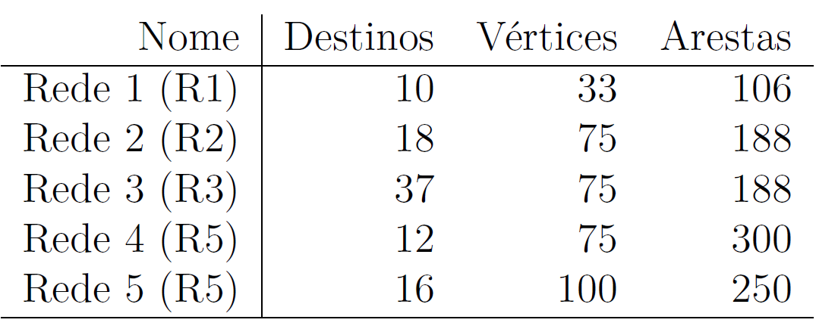
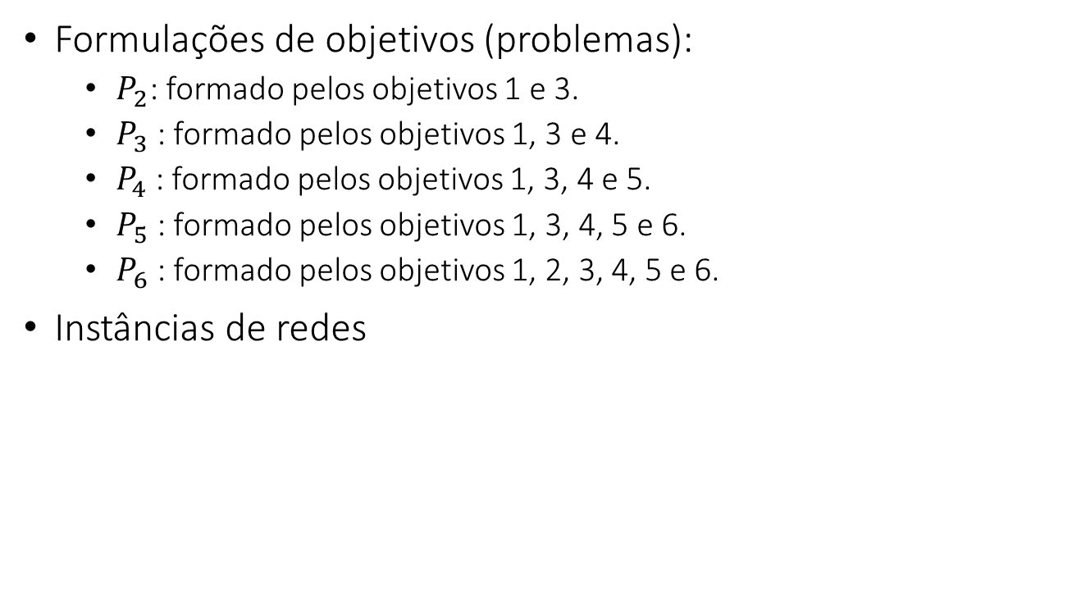
PRM multiobjetivo
Formulações de objetivos (problemas):
$P_{2}$: formado pelos objetivos 1 e 3.
$P_{3}$: formado pelos objetivos 1, 3 e 4.
$P_{4}$: formado pelos objetivos 1, 3, 4 e 5.
$P_{5}$: formado pelos objetivos 1, 3, 4, 5 e 6.
$P_{6}$: formado pelos objetivos 1, 2, 3, 4, 5 e 6.
Instâncias de redes
Notes:
SEJA RÁPIDO: Diversas formulações de objetivo, variando de 2 a 6 funções / Paralelo com PMM. 5 instâncias com níveis de complexidade diferente / Paralelo com PMM.

Slide 10
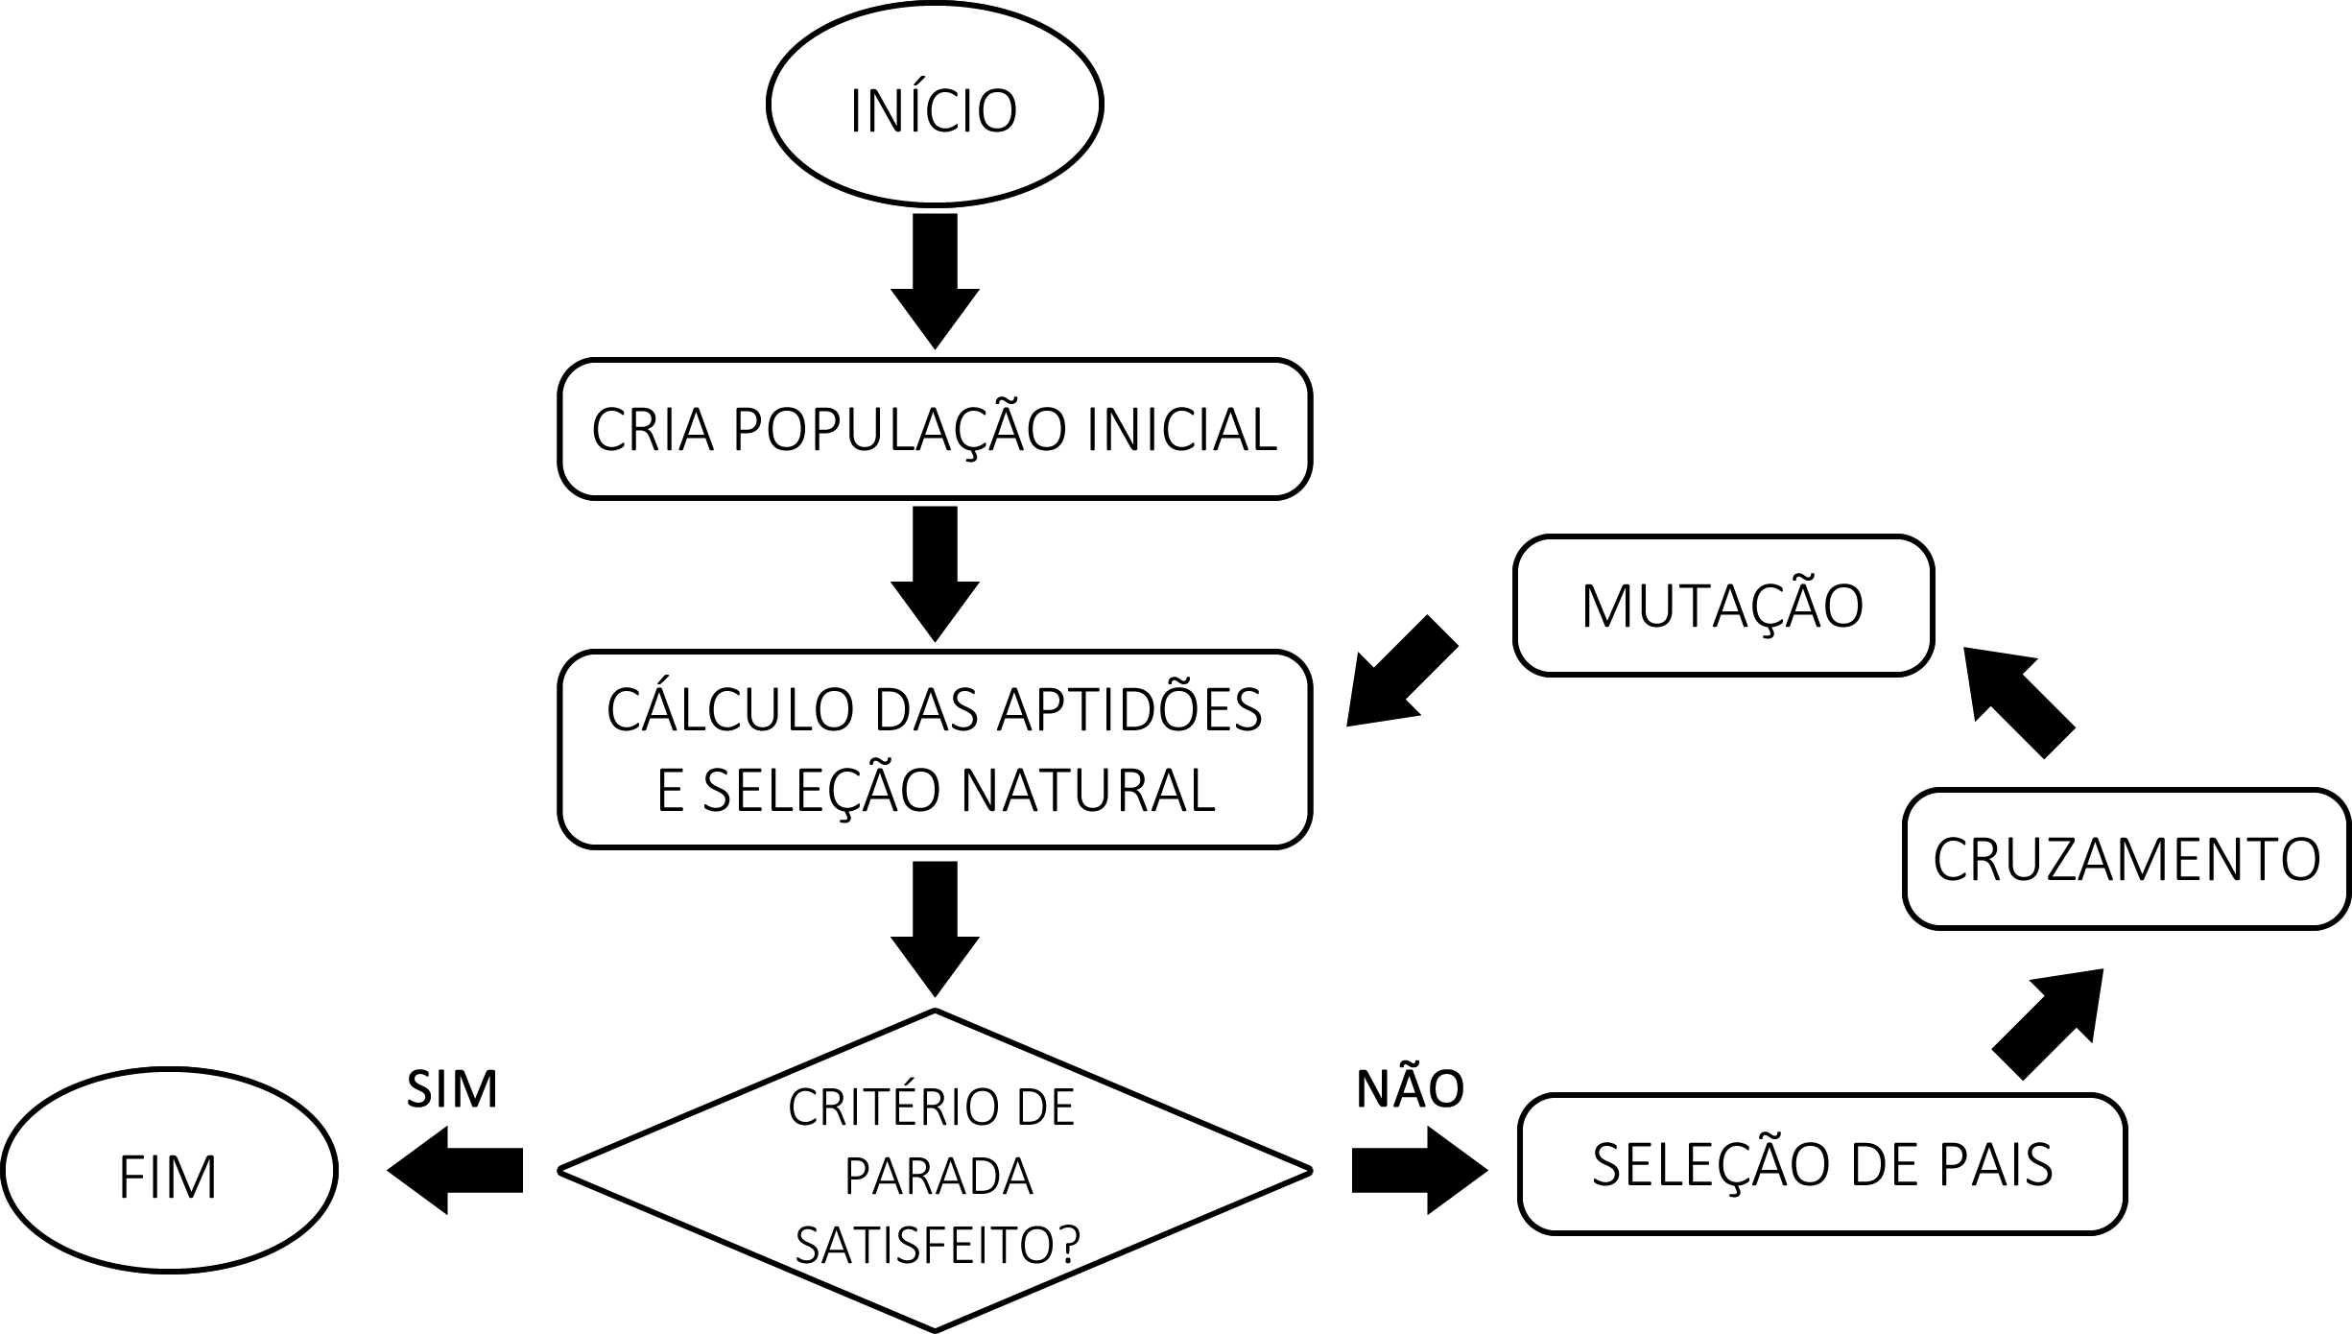
Otimização bio-inspirada (AGs)
Notes:
Evolução das espécies de Darwin. Adaptam a ideia de aleatoriedade, cruzamento, mutação e seleção para a evolução de soluções. NÃO EXPLICAR FLUXOGRAMA.

Slide 11
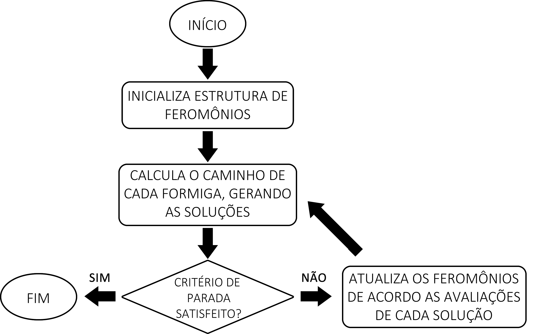
Otimização bio-inspirada (ACOs)
Notes:
Busca por comida por formigas em um formigueiro. Feromônios, depósito, evaporação. Explicar tabela de feromônios e atualizações. Explicar heurísticas. Não entrar em muitos detalhes sobre o fluxo.

Slide 12
Algoritmos multiobjetivos
AGs clássicos:
NSGA-II, SPEA2
AGs many-objective
MOEA/D, MEAMT (AEMMT), MEANDS (AEMMD), NSGA-III, SPEA2-SDE
ACOs many-objective
MOACS, MOEA/D-ACO, MACO/NDS
Notes:
Citar apenas. Explicar rapidamente a necessidade de Ags many-objective.

Slide 13
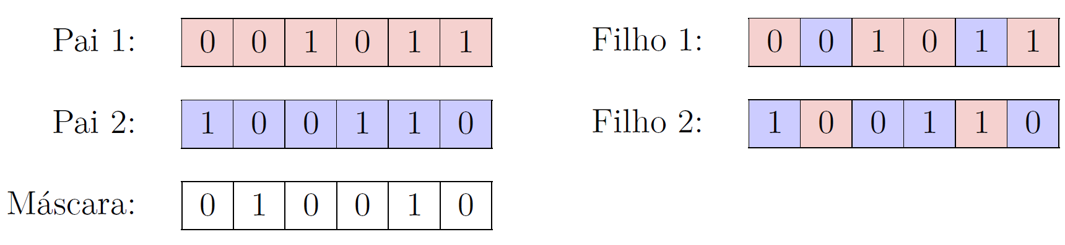
Construindo um AG para o PMM
Representação da solução
Vetor binário. Ex.: [1,0,0,1,0,1,1,0,0,0].
Geração da população inicial
Vetores aleatórios com correção de soluções inválidas.
Cruzamento
Crossover uniforme
Mutação: inversão binária
Notes:
Precisamos de modelos para o PMM e PRM para aplica-los aos AGs e ACOs. O modelo mais simples... SEJA RÁPIDO!

Slide 14
Construindo um AG para o PRM
Representação da solução: árvore
Geração da população inicial
Inicia-se um grafo 𝑆 apenas com o vértice raíz 𝑟.
Extrair um destino aleatório 𝑑 ∈ 𝐷
Com base no grafo de entrada 𝐺, criar um caminho em 𝑆 entre qualquer um de seus vértices atuais e 𝑑.
Repete até que todos os nós destinos estejam no grafo 𝑆.
Remove os ciclos de 𝑆
Poda a árvore 𝑆

Slide 15
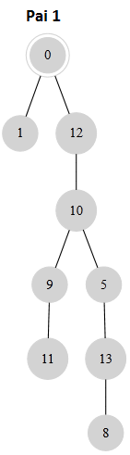
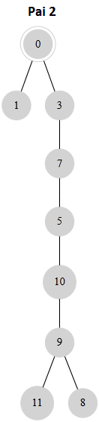
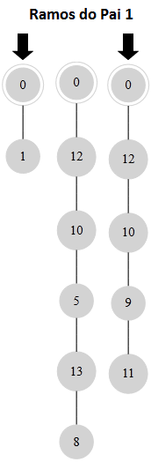
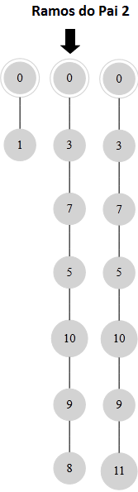
Construindo um AG para o PRM
Cruzamento por caminho e mutação:
Notes:
Pais são divididos em ramos. Ramos são sorteados. Pronto.

Slide 16
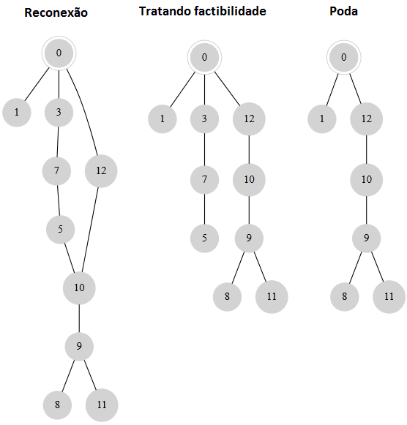
Construindo um AG para o PRM
Notes:
Remoção de ciclos. Poda. Explicar rapidamente a mutação.

Slide 17
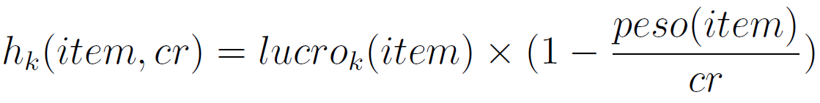
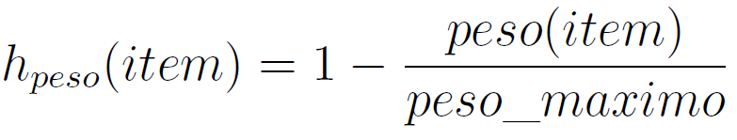
Construindo um ACO para o PMM
Construção da solução
Depósito de feromônios nos itens
Uma heurística para cada valor de lucro (objetivo) + uma heurística para o peso.
Notes:
Não Trivial. No ACO original... Depósito nos itens. Enxerga-se todos os itens VÁLIDOS. Múltiplas heurísticas. Quanto maior o feromônio e melhor a heurística, maior a probabilidade do item ser escolhido. NÃO EXPLICAR AS FÓRMULAS!

Slide 18
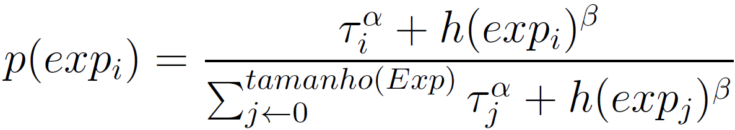
Construindo um ACO para o PMM
Para decidir qual item incorporar na solução:
Considera-se todos os itens possíveis (que ainda não foram incluídos e que não ultrapassariam a capacidade da mochila).
Calcula-se a probabilidade de acordo com a quantidade de feromônio em cada item e com a heurística relativa ao mesmo.
Notes:
PULE ESTE SLIDE!

Slide 19
Construindo um ACO para o PMM
Amostragem: A fim de reduzir a complexidade do algoritmo de construção da solução para o PMM, ao invés de se utilizar a lista completa de itens possíveis (𝐸𝑥𝑝), utiliza-se uma amostra desse conjunto (𝐸𝑥𝑝 ′).

Slide 20
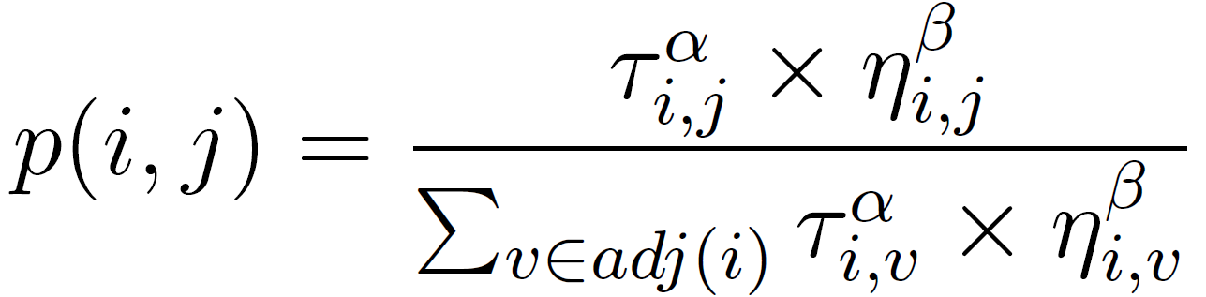
Construindo um ACO para o PRM
O PRM já trabalha com grafos, o que facilita a representação.
Soluções: árvores
Feromônios nas arestas.
Uma heurística para cada valor de peso nas arestas.

Slide 21
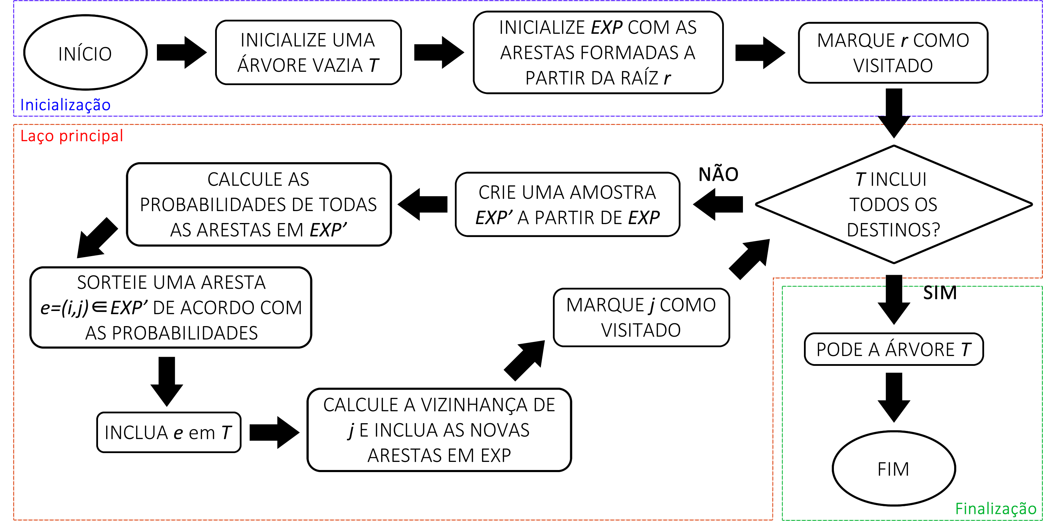
Construindo um ACO para o PRM
Construção da solução:
Notes:
ESQUEÇA O FLUXOGRAMA! Descreva rapidamente a ideia do processo de construção da solução.

Slide 22
Algoritmo proposto: MACO/NDS
Many-objective Ant Colony Optimization based on Non-Dominated Sets / Otimização em colônia de formigas para muitos objetivos baseada em conjuntos de não dominância.
Usa o conceito de decomposição em conjuntos de não dominância (AEMMD) aplicado ao framework de colônia de formigas.
Notes:
Rápido! Não enrole aqui! NDS – MEANDS (AEMMD) – SUBPROBLEMAS SÃO TODAS AS COMBINAÇÕES POSSIVEIS DE OBJETIVO: 2 a 2, ...

Slide 23
Algoritmo proposto: MACO/NDS
Como representar os diferentes objetivos no depósito de feromônio?
Decomposição em subproblemas (NDS)
O número de subproblemas é determinado pelo número de objetivos. 2 a 2, 3 a 3, ..., m a m.
Cada subproblema possui uma tabela de feromônios
Como compor as múltiplas heurísticas em uma única função?
Pesos aleatórios (RIVEROS et al., 2016)
Notes:
1 pergunta de cada vez!

Slide 24
Algoritmo proposto: MACO/NDS
Um subproblema é composto de:
Objetivos: objetivos representados pelo subproblema.
Feromônios: matriz/array de feromônios com a quantidade de feromônios em cada aresta/item.
Arquivo: soluções não dominadas encontradas até o momento considerando apenas os objetivos do subproblema.
Convergência: quantidade de iterações seguidas em que o arquivo não foi modificado.
𝛽: Valor do parâmetro 𝛽 para este subproblema.

Slide 25
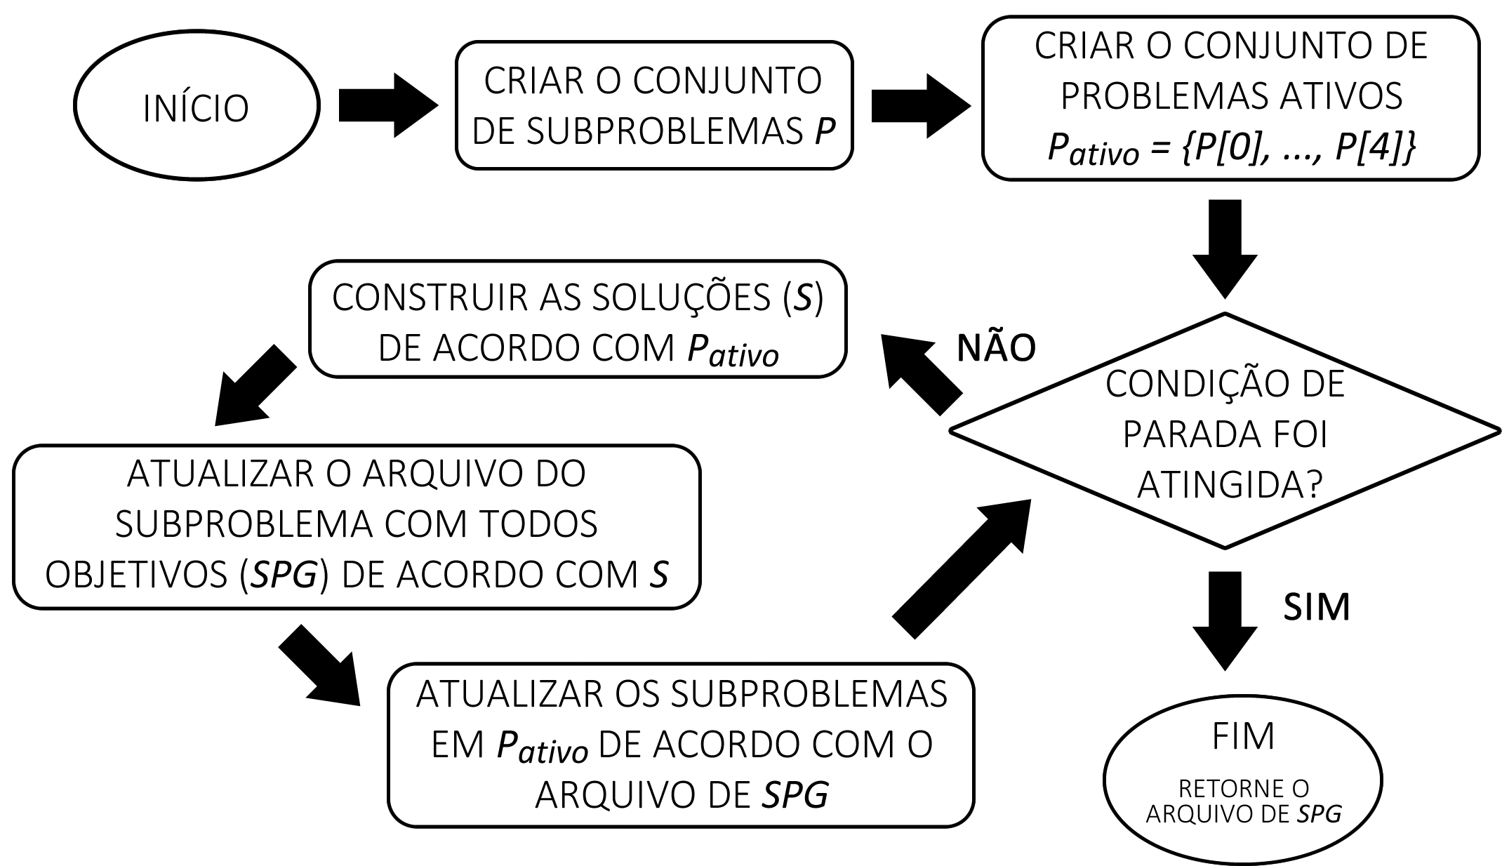
Algoritmo proposto: MACO/NDS
Algoritmo geral do MACO/NDS
Notes:
Explique em maiores detalhes apenas o último retângulo: O SUBPROBLEMA TEM SEU ARQUIVO ATUALIZADO; AS SOLUÇÕES ADD ATUALIZAM A TAB DE FEROMONIOS INCREMENTANDO. REMOVIDAS EVAPORAM. ATUALIZA CONVERGÊNCIA, SE > 10, SUBSTITUI.

Slide 26
Experimentos
4 etapas de experimentos
Paretos extraídos previamente
Métricas de desempenho
Taxa de erro (ER)
Generational Distance (GD)
GDp
Pareto Subset (PS)
Tempo de execução
Hipervolume

Slide 27
Experimentos: Etapa 1
NSGA-II, NSGA-III, SPEA2, MOEA/D e AEMMT
Resultados PRM: Thiago Fialho
Artigo publicado no 6th Brazilian Conference on Intelligent Systems (BRACIS) (FRANÇA et al., 2017).
PMM: 2 a 6 objetivos; 30, 50 e 100 itens.
PRM: 2 a 6 objetivos; redes 1 a 3.

Slide 28
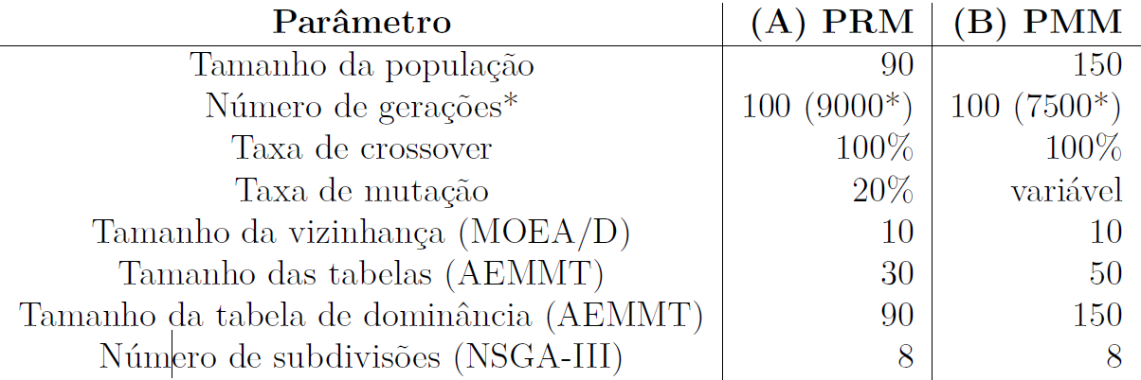
Experimentos: Etapa 1
Notes:
PULAR ESTE SLIDE

Slide 29
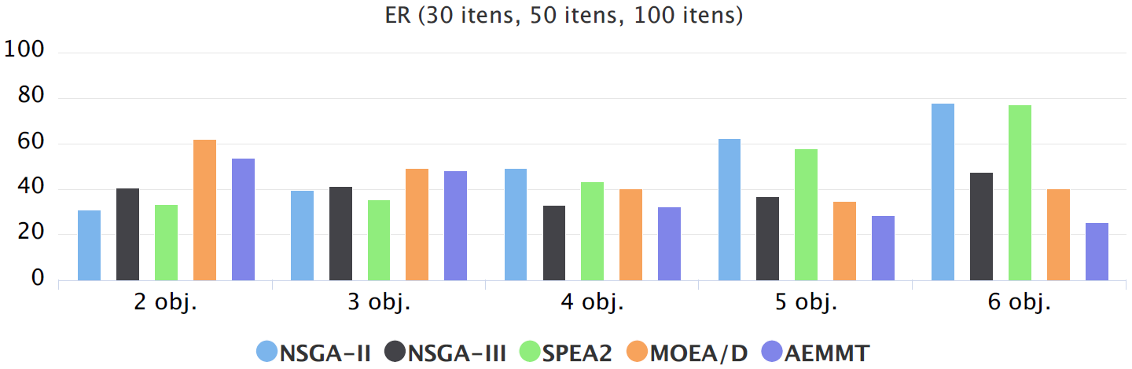
Experimentos: Etapa 1 (PMM, ER)
Notes:
ANALIZE CONJUNTA COM OS PROXIMOS 2 SLIDES

Slide 30
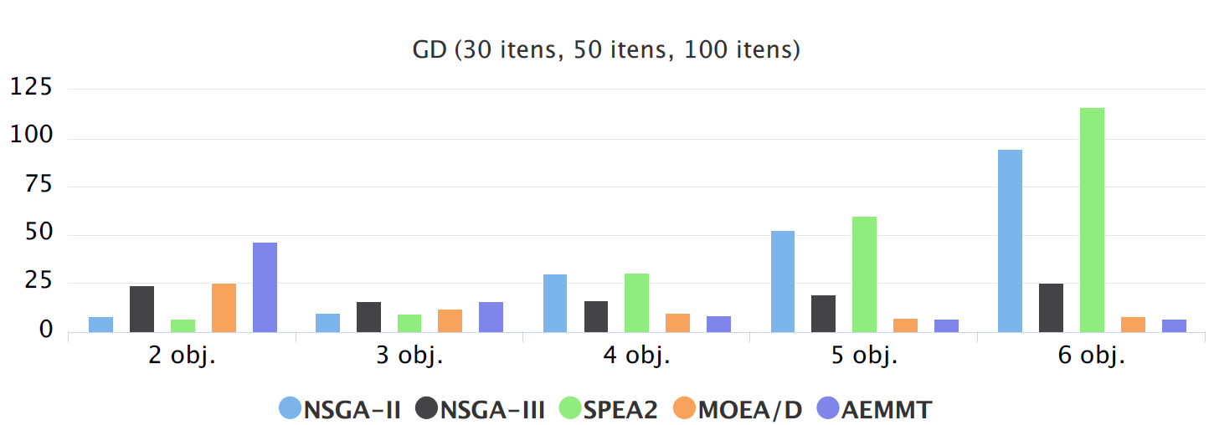
Experimentos: Etapa 1 (PMM, GD)

Slide 31
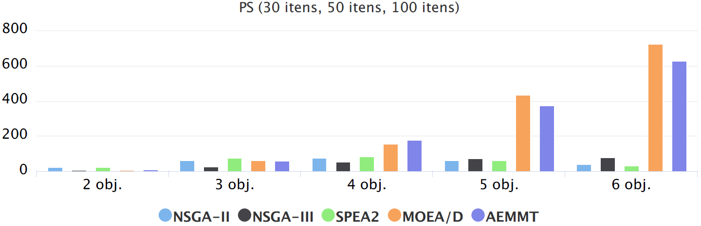
Experimentos: Etapa 1 (PMM, PS)
Notes:
Nsga2 e spea2 melhores 2 e 3. AEMMT melhor a partir de 4. Se PS importante: MOEA/D.

Slide 32
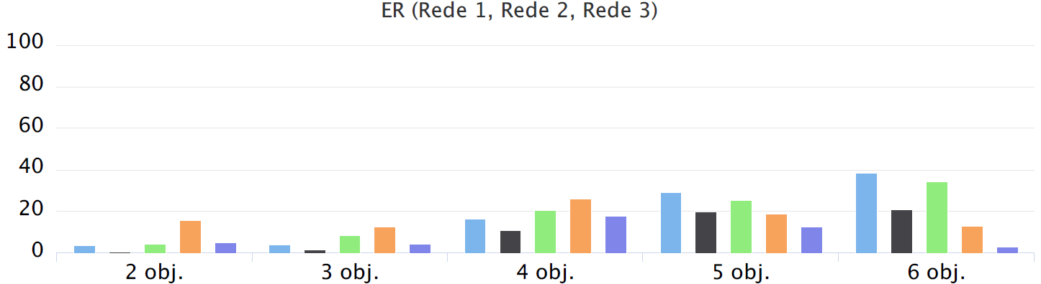
Experimentos: Etapa 1 (PRM, ER)
Notes:
ANÁLISE CONJUNTO PROXIMOS 2. Surpresa NSGA3. A partir de 5 AEMMT. MOEAD PS.

Slide 33
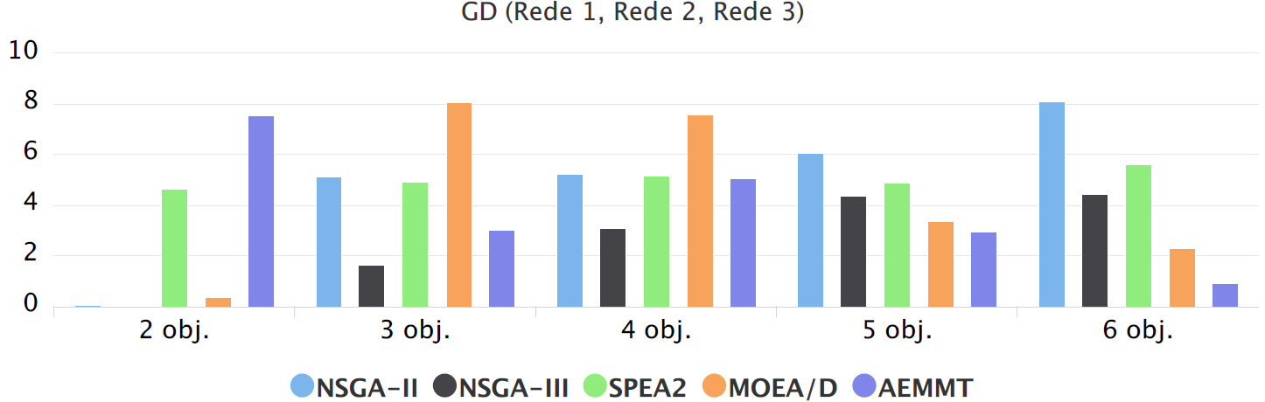
Experimentos: Etapa 1 (PRM, GD)

Slide 34
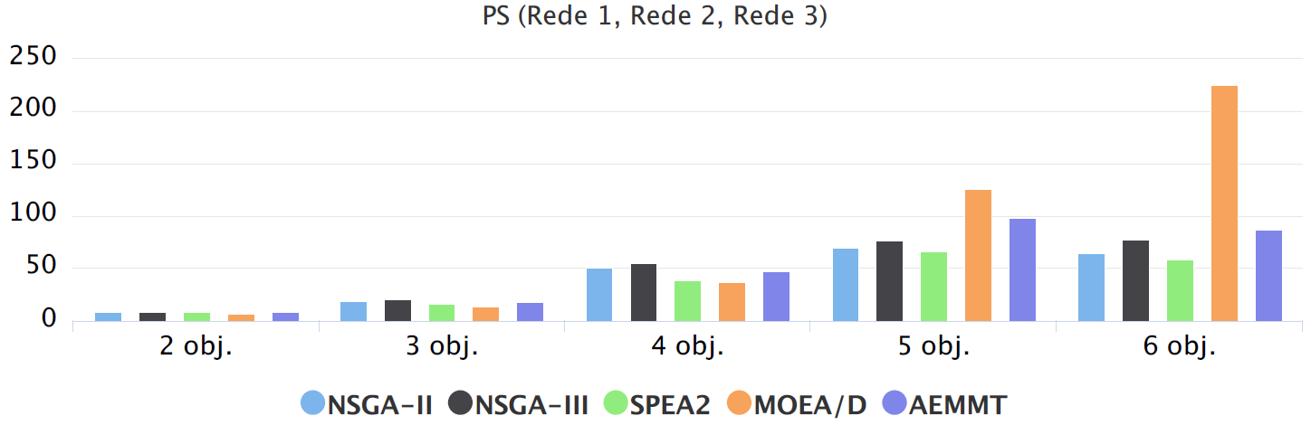
Experimentos: Etapa 1 (PRM, PS)
Notes:
Surpresa NSGA3. A partir de 5 AEMMT. MOEAD PS.

Slide 35
Experimentos: Etapa 2
Análise das estratégias e configurações para o PRM no MACO/NDS.
Fase 1: construção da solução para o PRM simplificado mono-objetivo (𝑓(𝑥) = 𝑐𝑢𝑠𝑡𝑜(𝑥) × 𝑑𝑒𝑙𝑎𝑦(𝑥)).
Foram testadas 4 estratégias para construir a árvore multicast:
Formiga única;
múltiplas formigas;
formiga com sobreposição quântica;
formigas invertidas.
Notes:
Segunda etapa usada para criar o modelo para o PRM no ACO e aperfeiçoar o algoritmo proposto. PASSAR RAPIDAMENTE.

Slide 36
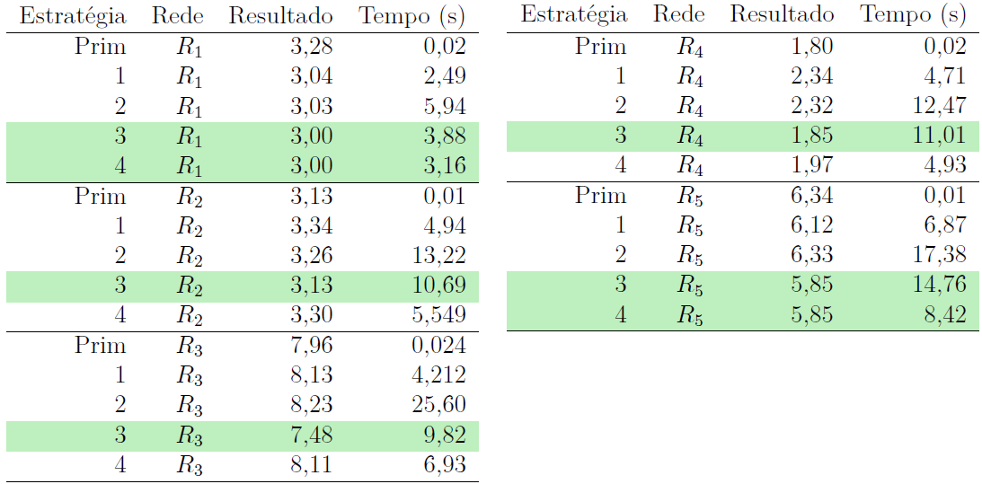
Experimentos: Etapa 2
Notes:
CONCLUSÃO APENAS: MODELO EXPLICADO ANTERIORMENTE, COM FORMIGAS EM VARIAS POSIÇÕES.

Slide 37
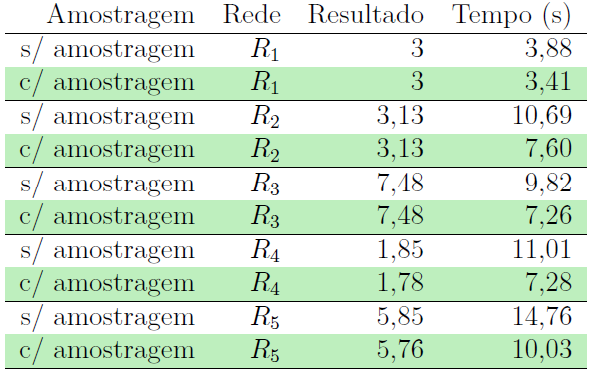
Experimentos: Etapa 2
Notes:
Amostragem é melhor e mais rápido. Aleatoriedade gera maior exploração.

Slide 38
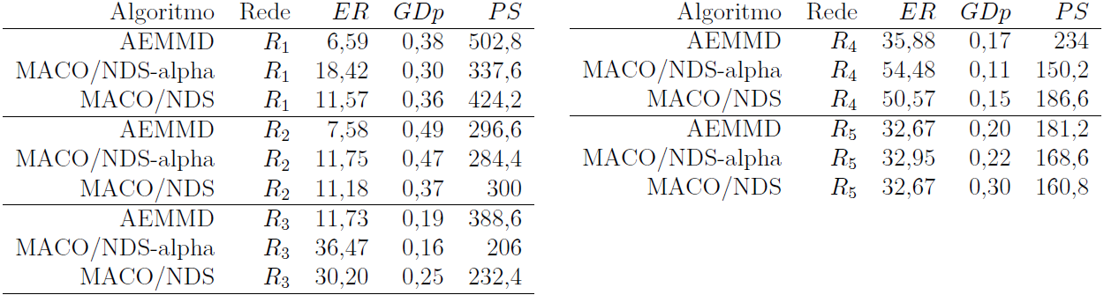
Experimentos: Etapa 2
Melhorias para problemas many-objective:
Depósito de feromônio baseado na qualidade da aresta (ou do item, no caso do PMM).
Dinamização do parâmetro de entrada 𝛽.
Notes:
Conclusão apenas

Slide 39
Experimentos: Etapa 3
Análise comparativa entre o MACO/NDS e os AEMOs many-objective.
NSGA-III, MOEA/D, AEMMT, AEMMD e MACO/NDS
4 a 6 objetivos
PMM: 30, 40 e 50 itens
PRM: Redes 1, 2 e 3
Notes:
Testar MACO/NDS, AEMMD. Excluir 2 3 objetivos. Problemas menos complexos.

Slide 40
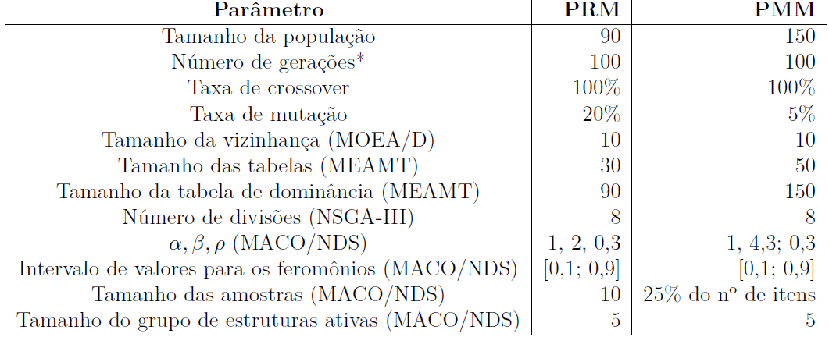
Experimentos: Etapa 3
Notes:
PULAR ESTE SLIDE!

Slide 41
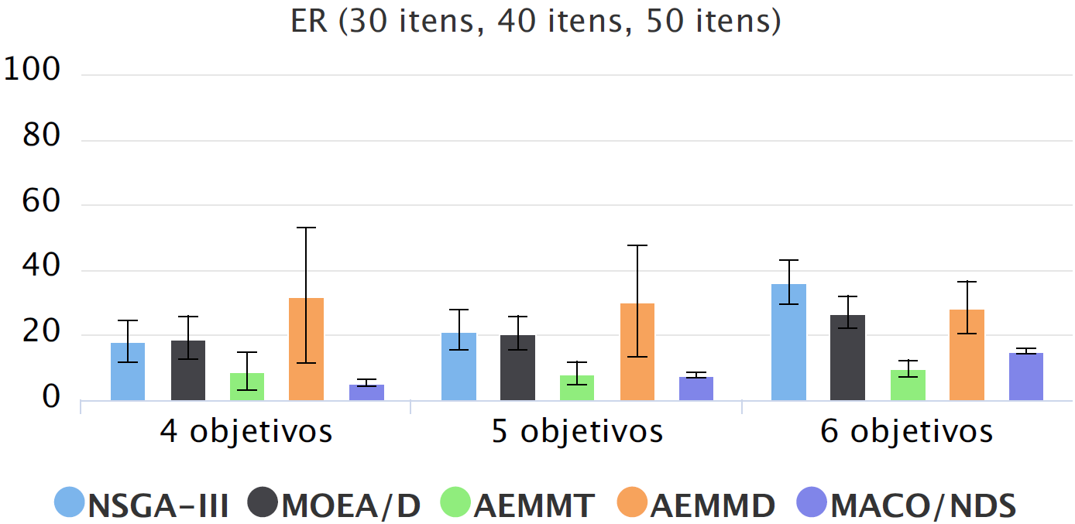
Experimentos: Etapa 3 (PMM, ER)
Notes:
ANÁLISE RÁPIDA!

Slide 42
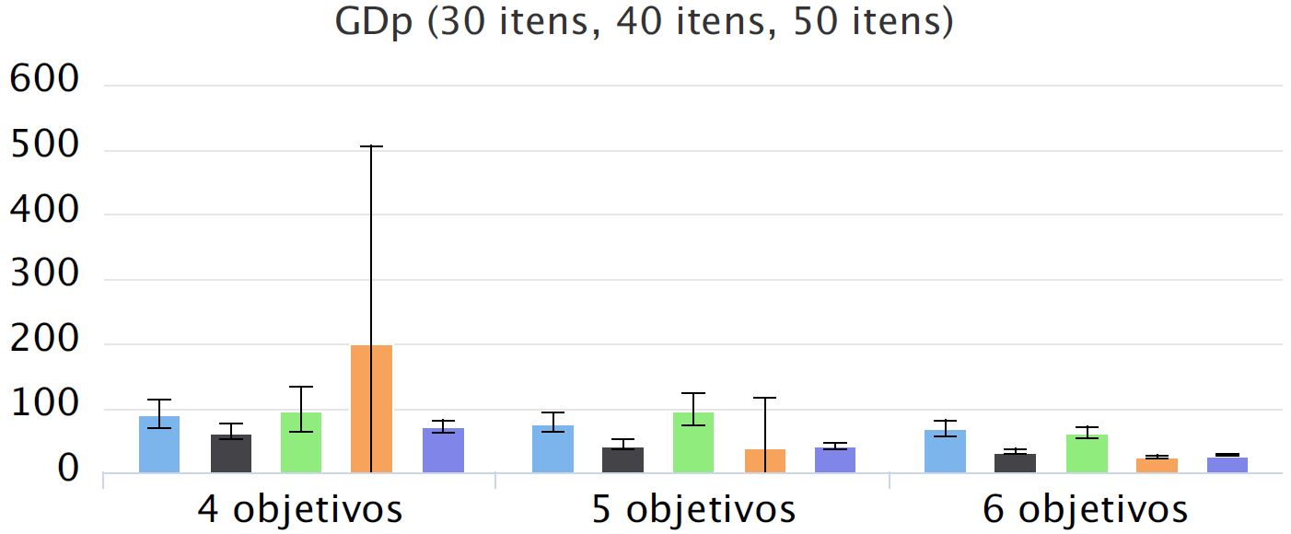
Experimentos: Etapa 3 (PMM, GDp)
Notes:
Destacar SD do AEMMD

Slide 43
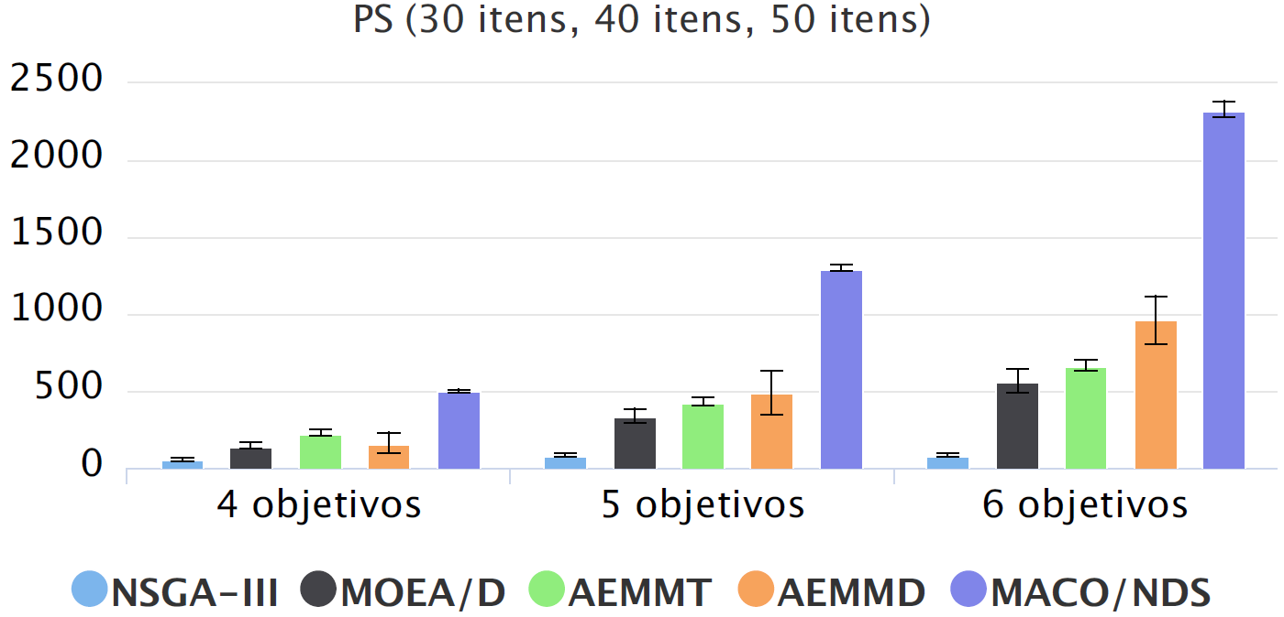
Experimentos: Etapa 3 (PMM, PS)

Slide 44
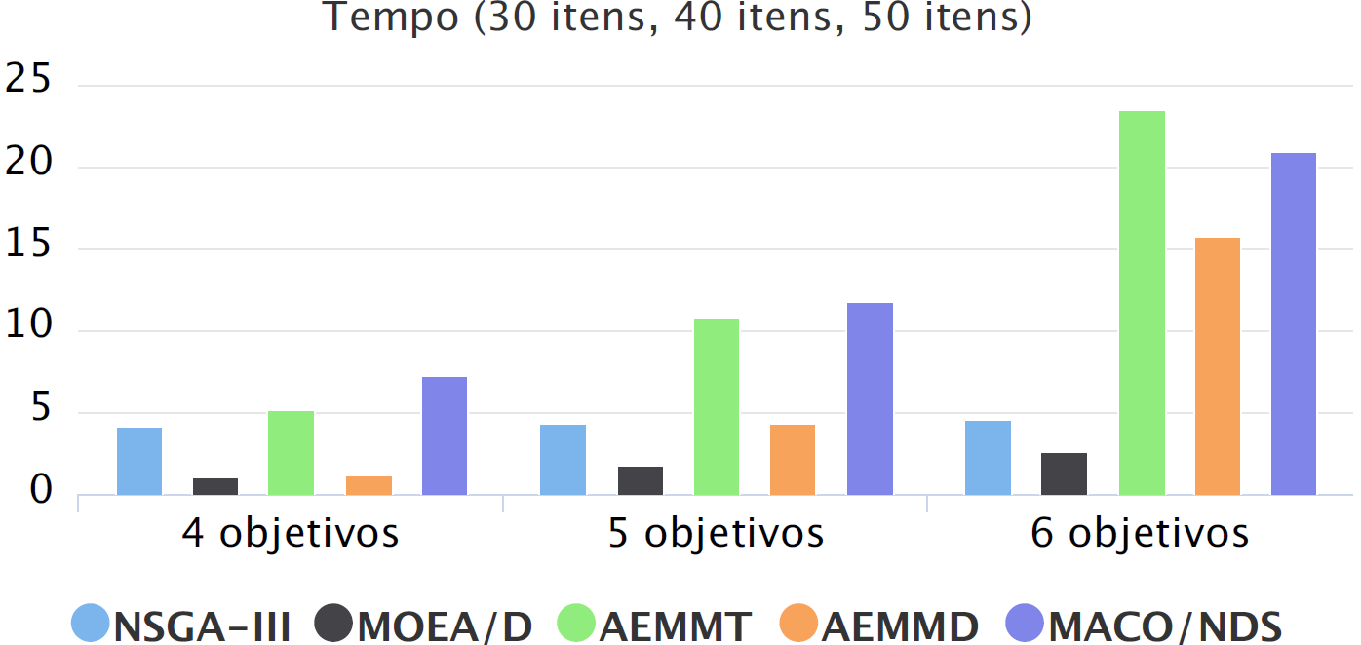
Experimentos: Etapa 3 (PMM, Tempo)

Slide 45
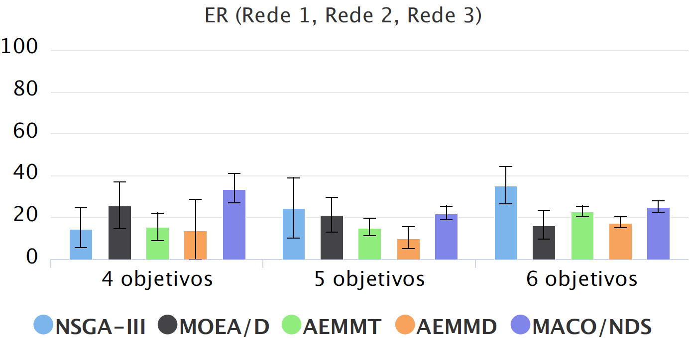
Experimentos: Etapa 3 (PRM, ER)
Notes:
ANÁLISE RÁPIDA. AEMMD E MACO/NDS

Slide 46
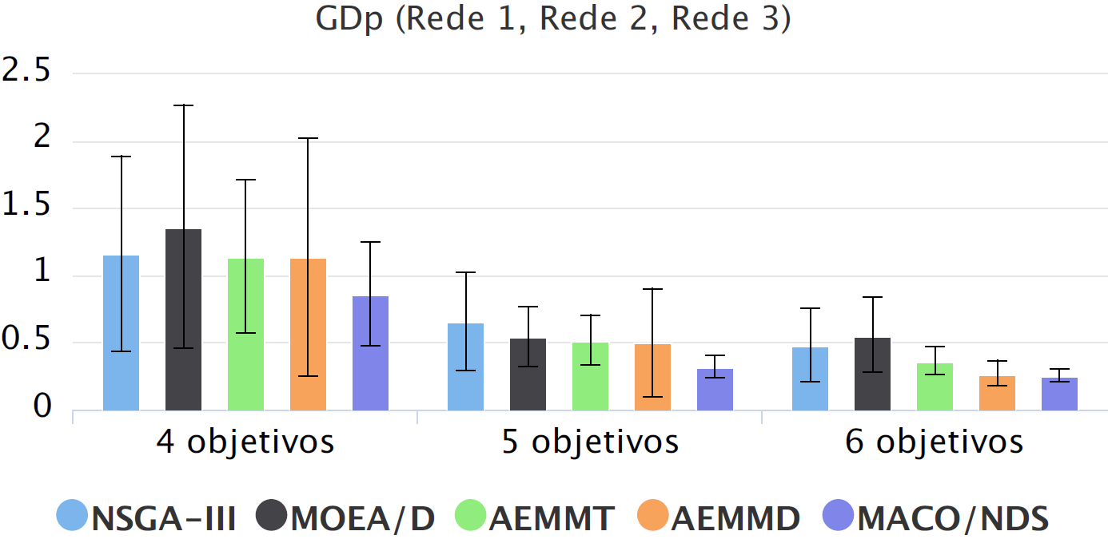
Experimentos: Etapa 3 (PRM, GDp)

Slide 47
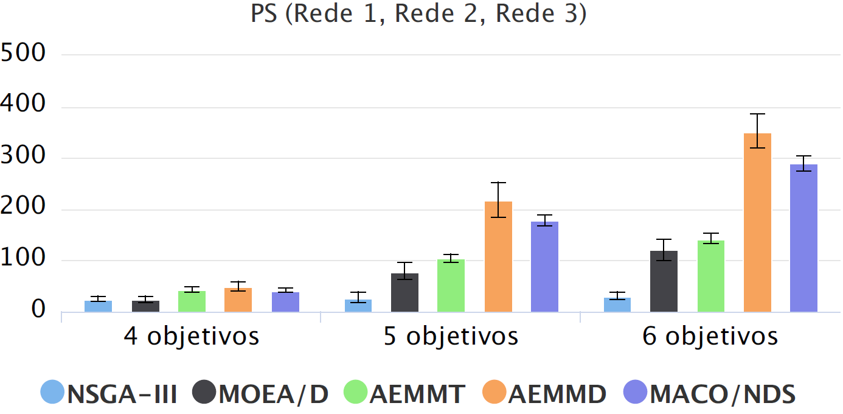
Experimentos: Etapa 3 (PRM, PS)

Slide 48
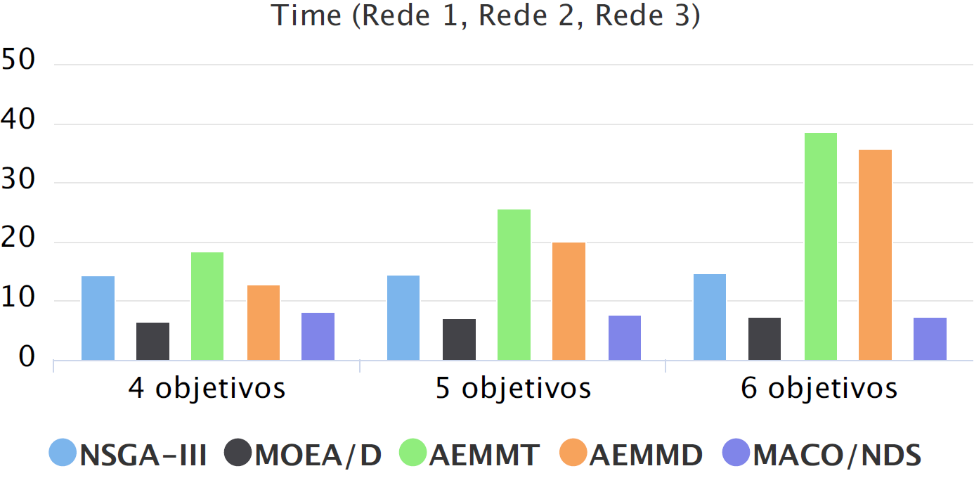
Experimentos: Etapa 3 (PRM, Tempo)
Notes:
DESTACAR O TEMPO DO MACO/NDS

Slide 49
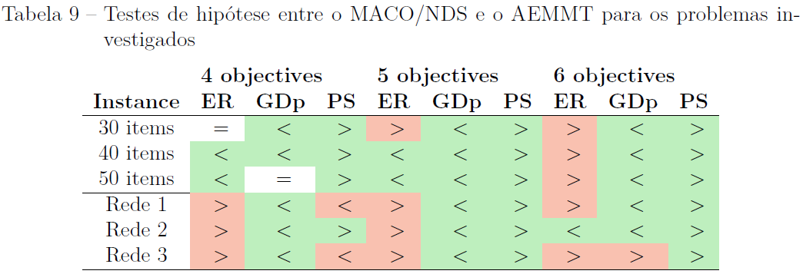
Experimentos: Etapa 3 (z-test)
Notes:
Desconsiderando o tempo de execução

Slide 50
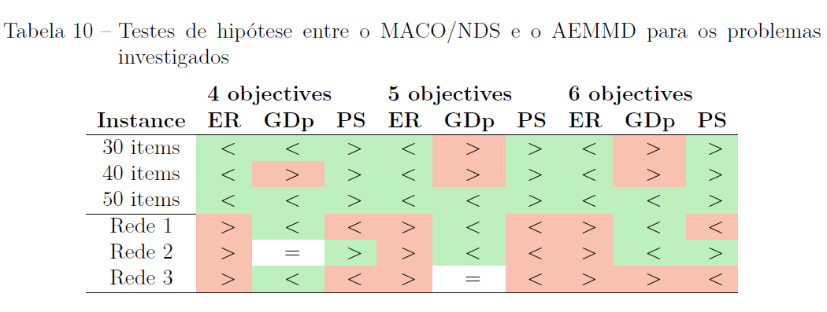
Experimentos: Etapa 3 (z-test)

Slide 51
Experimentos: Etapa 4
NSGA-III, SPEA2-SDE, MOEA/D, AEMMT, AEMMD, MOEA/D-ACO, MOACS e MACO/NDS
PMM: 50, 100 e 200 itens
PRM: Redes 3, 4 e 5
Hipervolume
NSGA-III e SPEA2-SDE com limites ajustados
Notes:
Algoritmos foram ajustados para não serem limitados quanto ao tamanho do Pareto abaixo dos demais

Slide 52
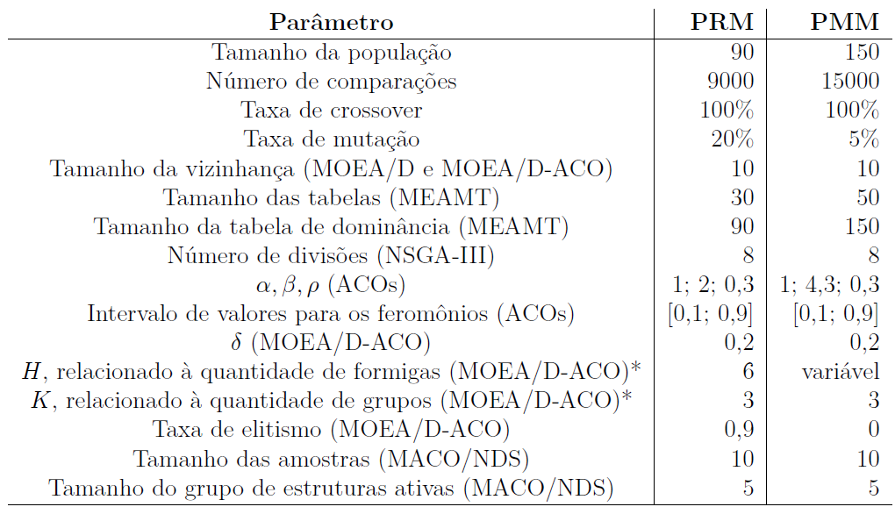
Experimentos: Etapa 4
Notes:
PULE ESTE SLIDE

Slide 53
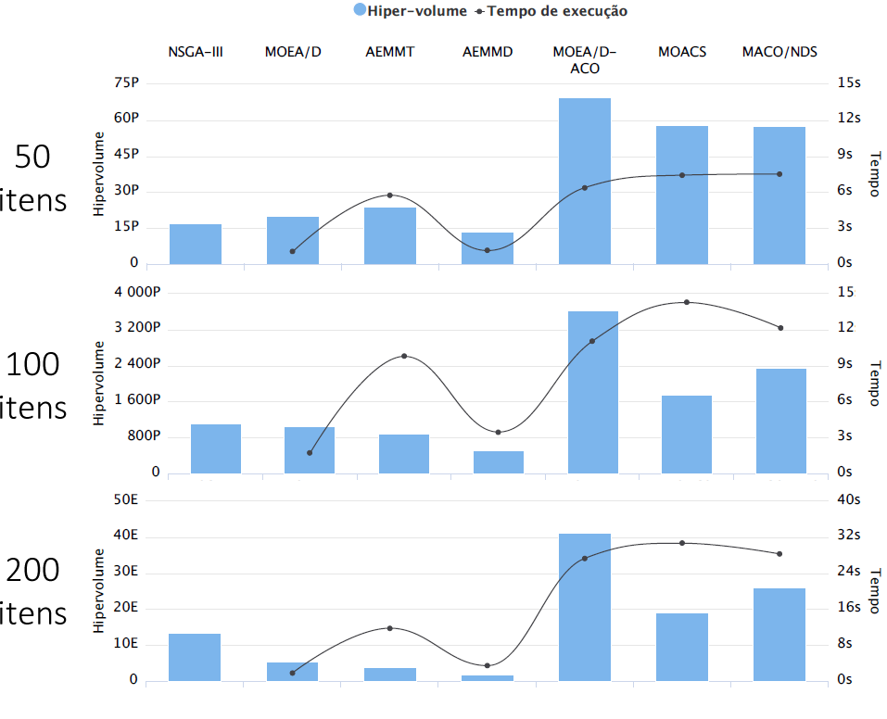
Experimentos: Etapa 4 (PMM, 4 obj.)
Notes:
ANÁLISE CONJUNTA COM OS PROXIMOS 2 SLIDES

Slide 54
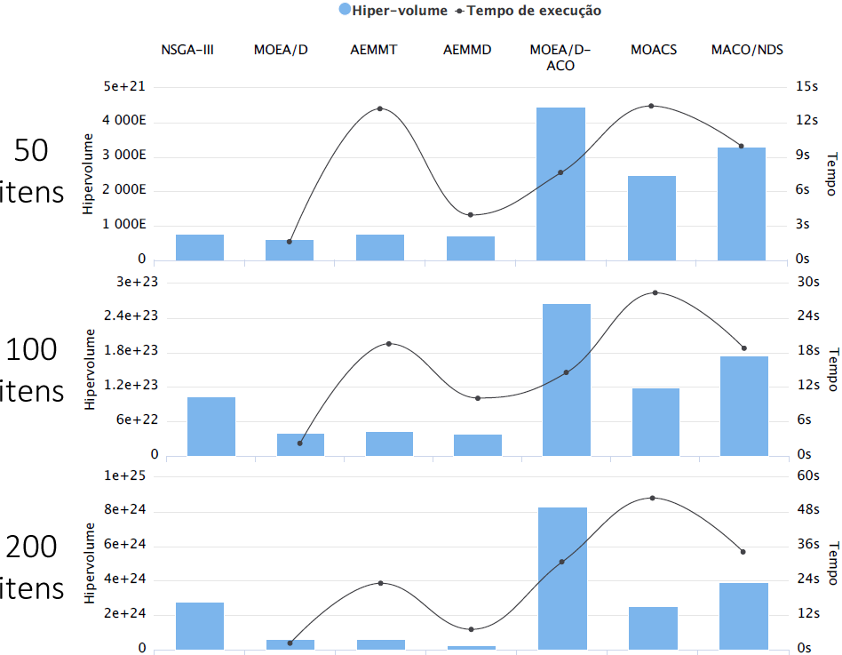
Experimentos: Etapa 4 (PMM, 5 obj.)

Slide 55
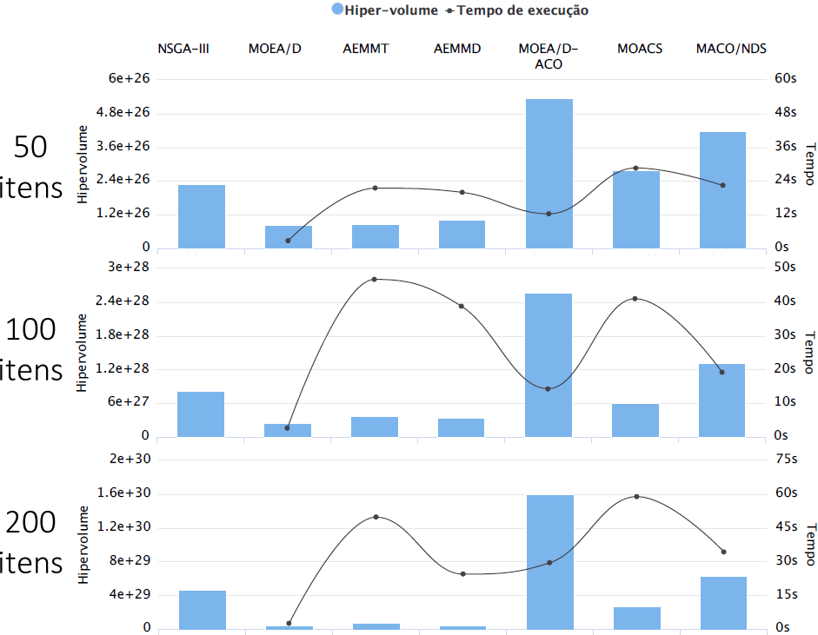
Experimentos: Etapa 4 (PMM, 6 obj.)

Slide 56
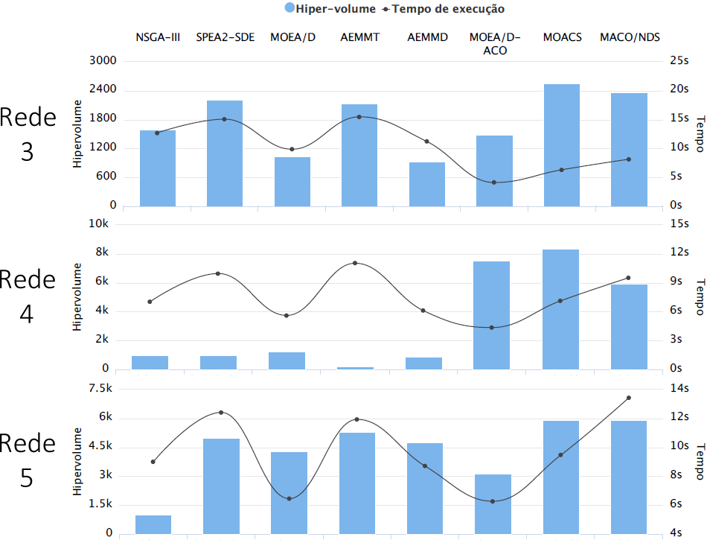
Experimentos: Etapa 4 (PRM, 4 obj.)
Notes:
Análise SEPARADA!

Slide 57
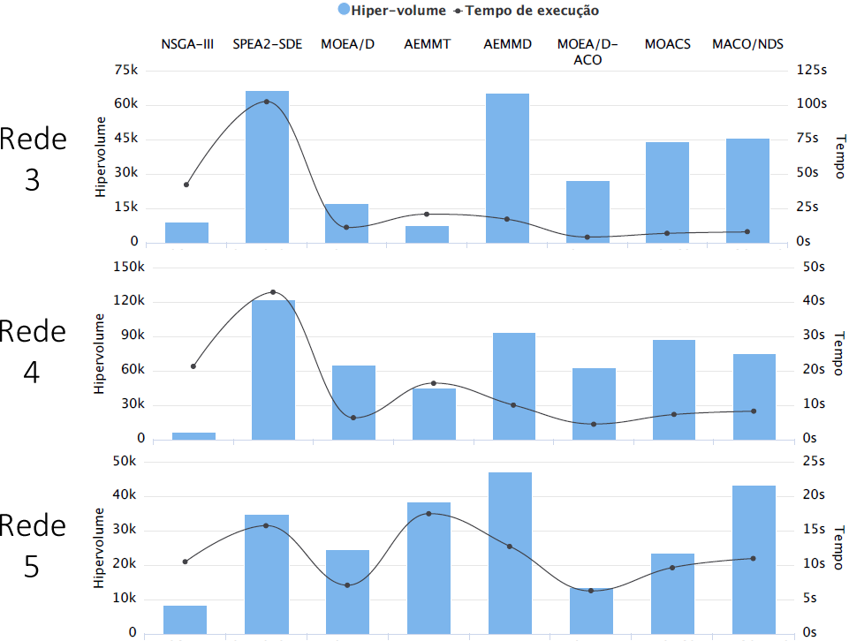
Experimentos: Etapa 4 (PRM, 5 obj.)
Notes:
FALAR DO SPEA2-SDE

Slide 58
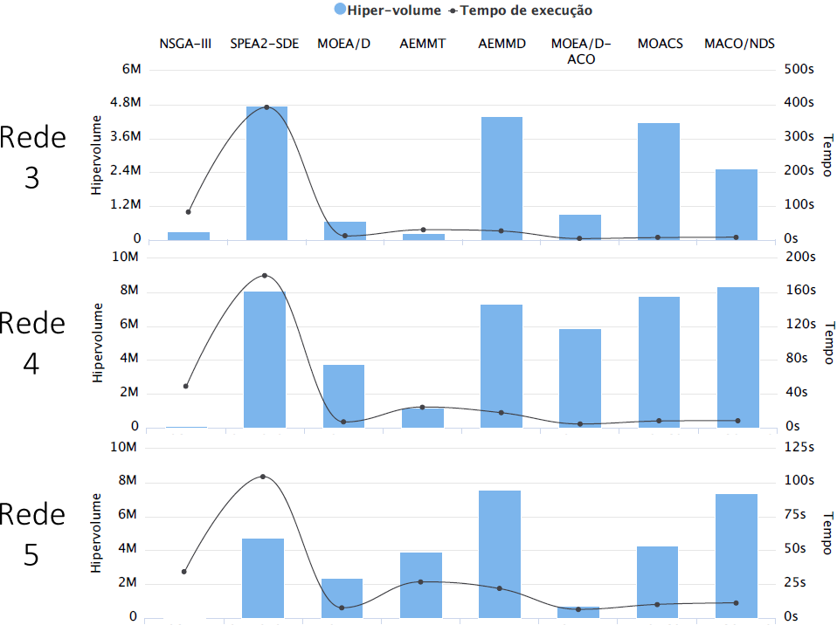
Experimentos: Etapa 4 (PRM, 6 obj.)
Notes:
Mais complexo favorece MACO/NDS

Slide 59
Conclusão
Comparação entre AGs
Proposição de um novo ACO e um modelo de construção de soluções para o PRM
Comparação entre AGs e ACO.

Slide 60
Conclusão
Trabalhos futuros:
Inclusão da métrica IGD
Investigar estratégias para a limitação do tamanho do conjunto de soluções não dominadas no PMM.
Avaliar os algoritmos em um espaço de tempo pré-definido ao invés de número de avaliações.
Investigar redes mais complexas no PRM com muitos objetivos.
Testar o PMM com múltiplas restrições.
Testar o MACO/NDS em outros problemas multiobjetivos a fim de validá-lo como framework.
Adaptar a ideia de decomposição dos conjuntos de não dominância (sufixo NDS) para o PSO.

Slide 61
Obrigado!
Perguntas?

Slide 62
PRM multiobjetivo

Slide 63
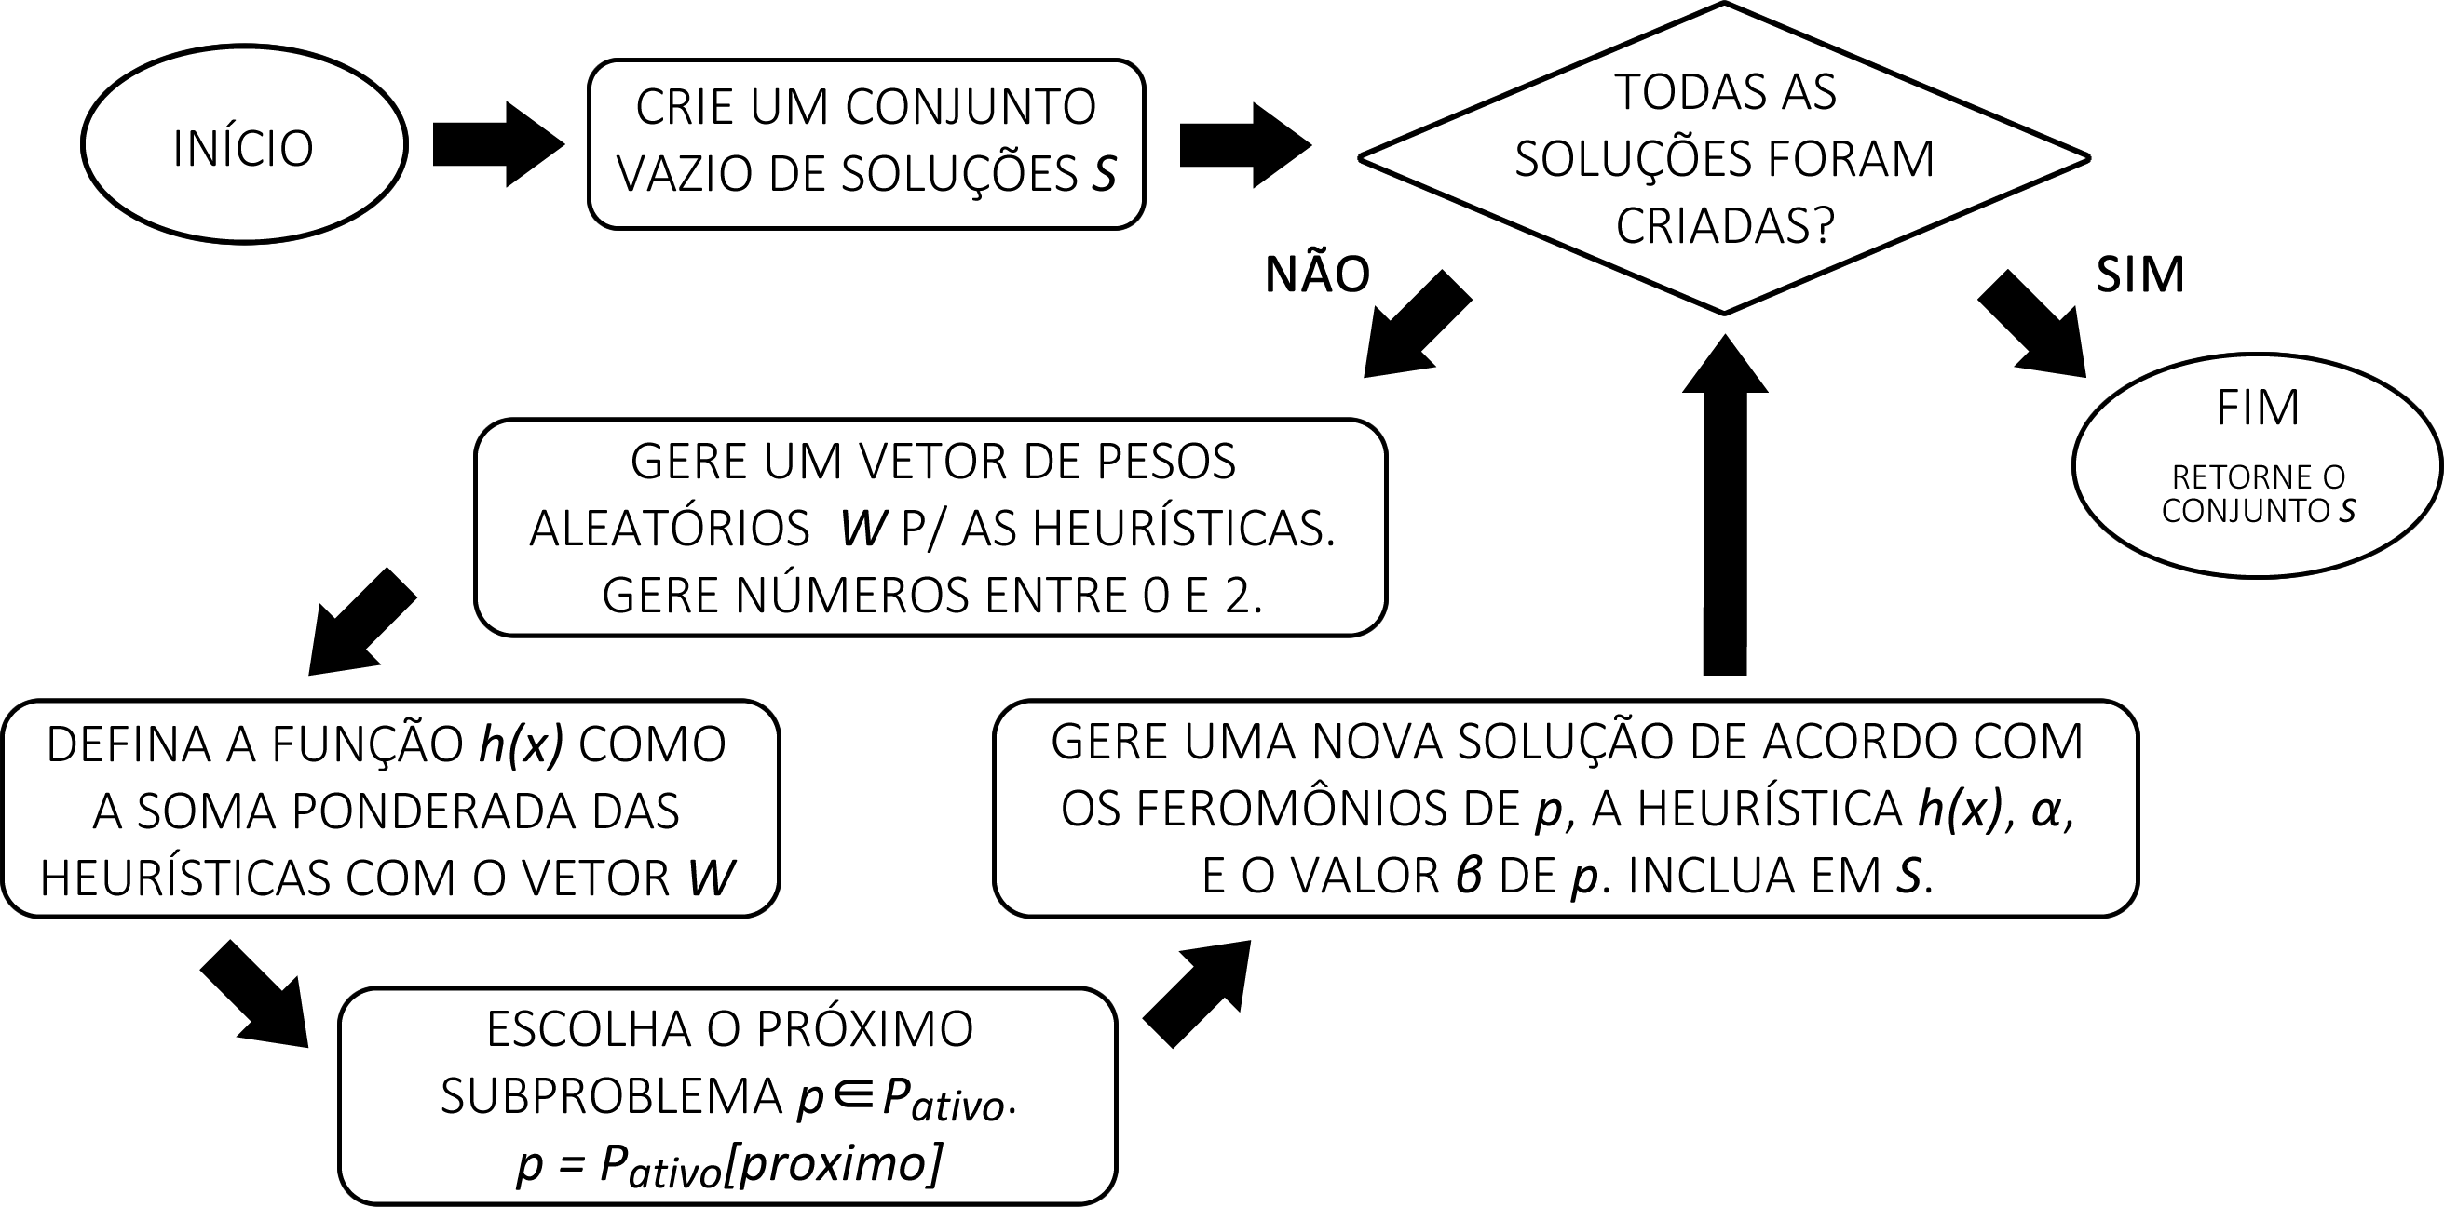
Algoritmo proposto: MACO/NDS
Construção das soluções

Slide 64
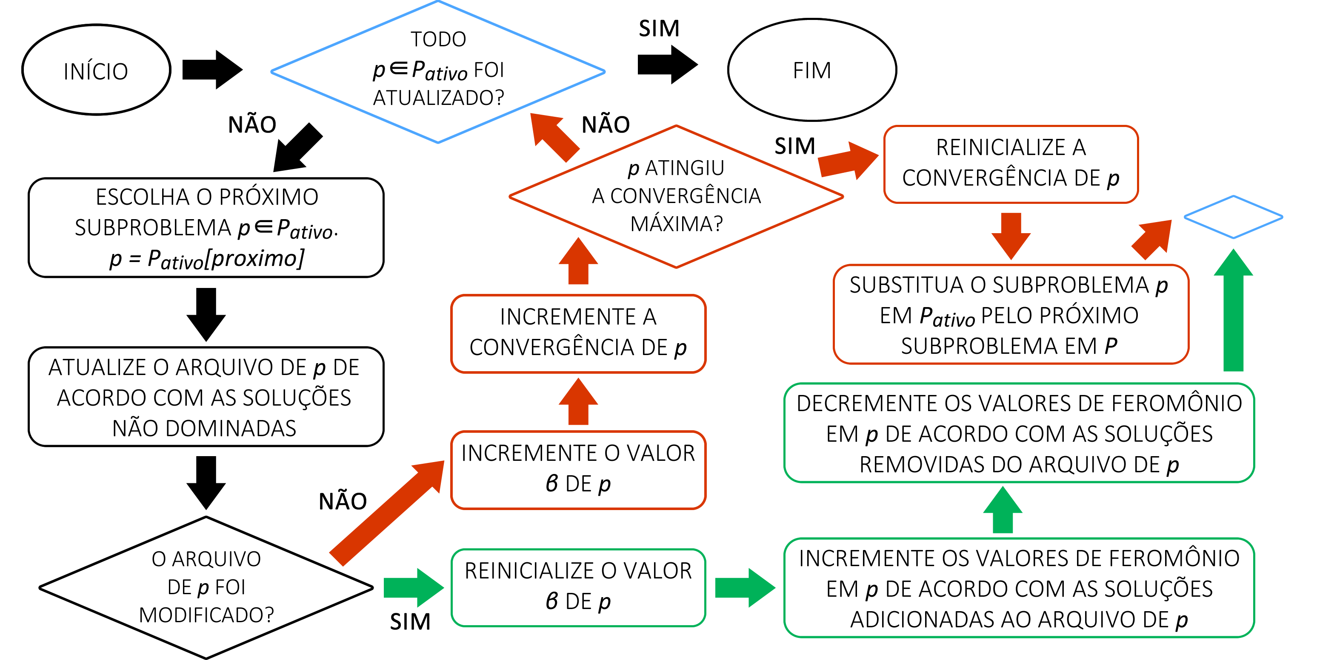
Algoritmo proposto: MACO/NDS
Atualização dos subproblemas

Slide 65
Algoritmo proposto: MACO/NDS
Atualização dos feromônios:
Depósito: para cada aresta da solução, incrementa-se em 𝛿 o feromônio daquela aresta. O depósito de feromônio ocorre quando novas soluções não-dominadas são encontradas.
Evaporação: similar ao depósito, mas ao invés de incrementar o feromônio em 𝛿, decrementa-se. Ocorre quando uma solução é removida do arquivo em decorrência de uma nova solução melhor.

Slide 66
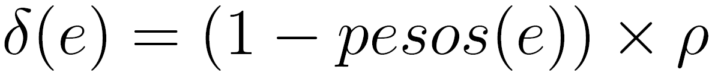
Algoritmo proposto: MACO/NDS
Atualização dos feromônios
No PRM:
No PMM:

